Slide 1
Муниципальное бюджетное общеобразовательное учреждение
«Средняя общеобразовательная школа №56» г. Кирова
Муниципальное бюджетное общеобразовательное учреждение
«Средняя общеобразовательная школа №56» г. Кирова
«Нетрадиционные формы проведения уроков английского языка как способ формирования устойчивого интереса учащихся к предмету»
О.В. Лобастова, учитель английского языка

Slide 2
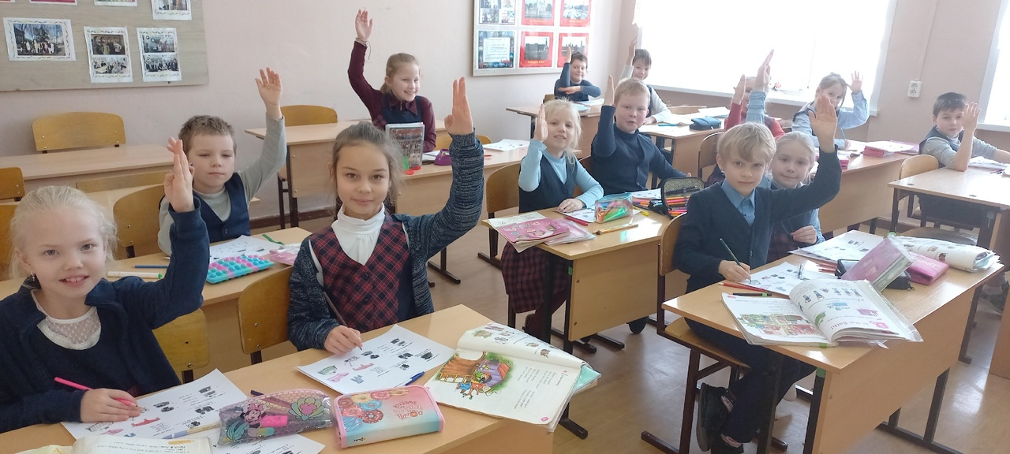
Нетрадиционные уроки
Цель: проведение нетрадиционных уроков для формирования устойчивого интереса обучающихся к английскому языку.
Новизна опыта заключается не в разработке отдельных уроков в рамках данной темы, а в системе работы, при которой нетрадиционные уроки в широком смысле становятся неотъемлемой частью всего учебного процесса.

Slide 3
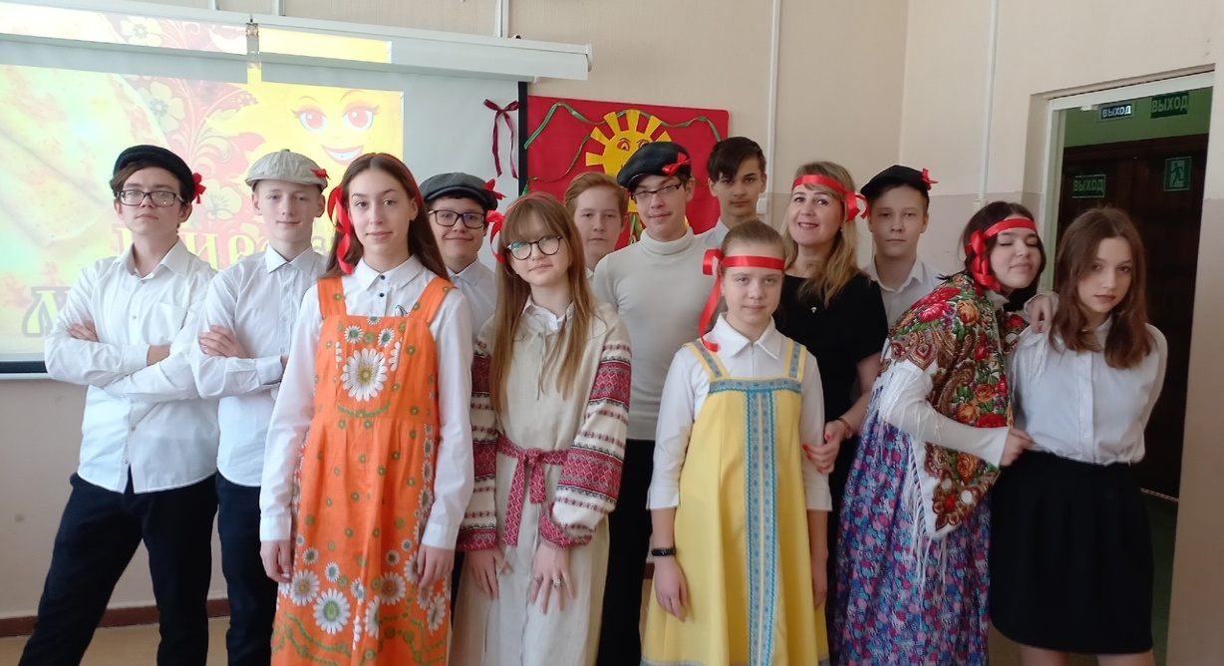
,
Задачи:
1. Выяснить теоретические основы проведения нетрадиционных уроков;
2. Создать собственную методическую систему:
- разработать варианты внедрения нетрадиционных уроков на разных этапах обучения,
- создать систему уроков на основе технологии проведения нетрадиционных уроков (либо с его элементами),
- найти возможности применения нетрадиционных уроков во внеурочной деятельности.
3. Внедрить данную систему в практическую деятельность учителя, сделать выводы.

Slide 4
3 этапа работы:
Теоретический
Практический
Аналитический
Теоретические основы проведения нетрадиционных уроков.
Организация нетрадиционных уроков в школе.
Классификация уроков.
Анализ результатов деятельности

Slide 5
Нетрадиционный урок
Это творческий и креативный учебный процесс, имеющий гибкую и нетрадиционную структуру с использованием вариативных приемов и методов обучения.
Нетрадиционные уроки способствуют:
развитию иноязычной коммуникативной и межкультурной компетенций обучающихся;
активизации лексического и грамматического материала;
использованию коллективных форм работы;
развитию умений и навыков самостоятельной работы;
активизации деятельности учащихся;
развитию творческого потенциала;
расширению кругозора учащихся (при подготовке к уроку ребята сами ищут интересный материал);
более полному осуществлению практической, воспитательной, образовательной и развивающей целей обучения;
становлению новых отношений между учителем и учениками;
проявлению интереса и создание устойчивой мотивации к изучению английского языка

Slide 6
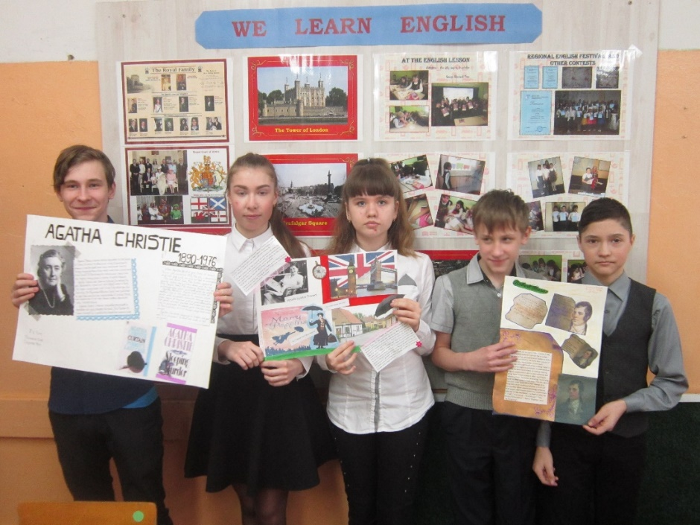
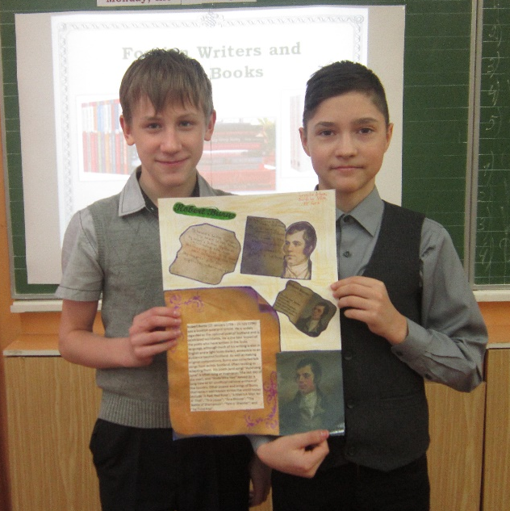
Классификация уроков
Уроки-конференции
Тематические
Проблемные
1. «Мой любимый зарубежный писатель и его книги».
2. «Современные гаджеты. Преимущества и недостатки».
1.«Жизнь за городом и в городе. Что удобнее?»
2.«Компьютеры или учителя в школе будущего?»
7 класс:
1.«Роль общения в жизни подростка».
2.«Великие ученые прошлого».
1.«Свободное время. Как его лучше провести?»
2. «Проблемы в поездке. Стоит ли путешествовать?»
8 класс:
1.«Праздники в англоязычных странах и в России».
2. «Музыка и знаменитые композиторы».
1. «Цифровизация и образовательные платформы. Важно ли это в школе? Значение Интернета».
9 класс:

Slide 7
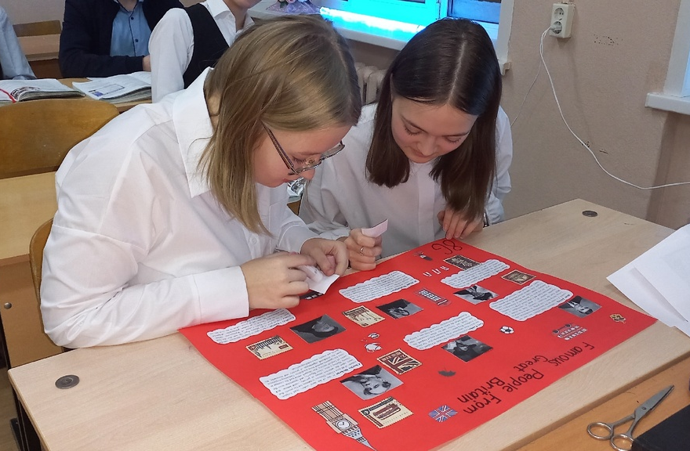
Урок-проект
Направлен на развитие активного самостоятельного мышления учащихся и учит не просто запоминать и воспроизводить знания, которые дает школа а умение применять их на практике.
Урок предполагает:
высокий уровень индивидуальной и коллективной ответственности за выполнение каждого задания,
активное коммуникативное взаимодействие обучающихся,
организация исследовательской познавательной деятельности обучающихся.

Slide 8
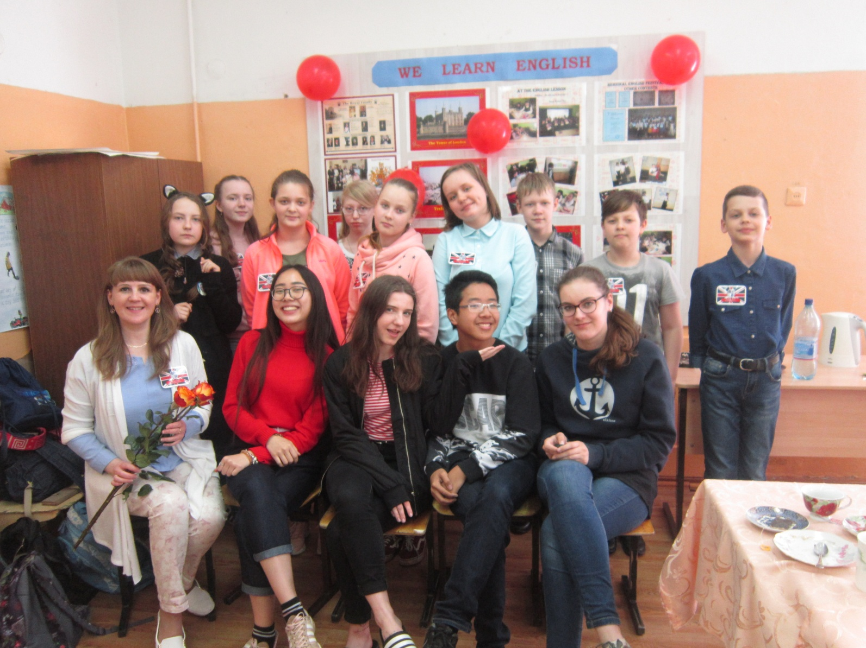
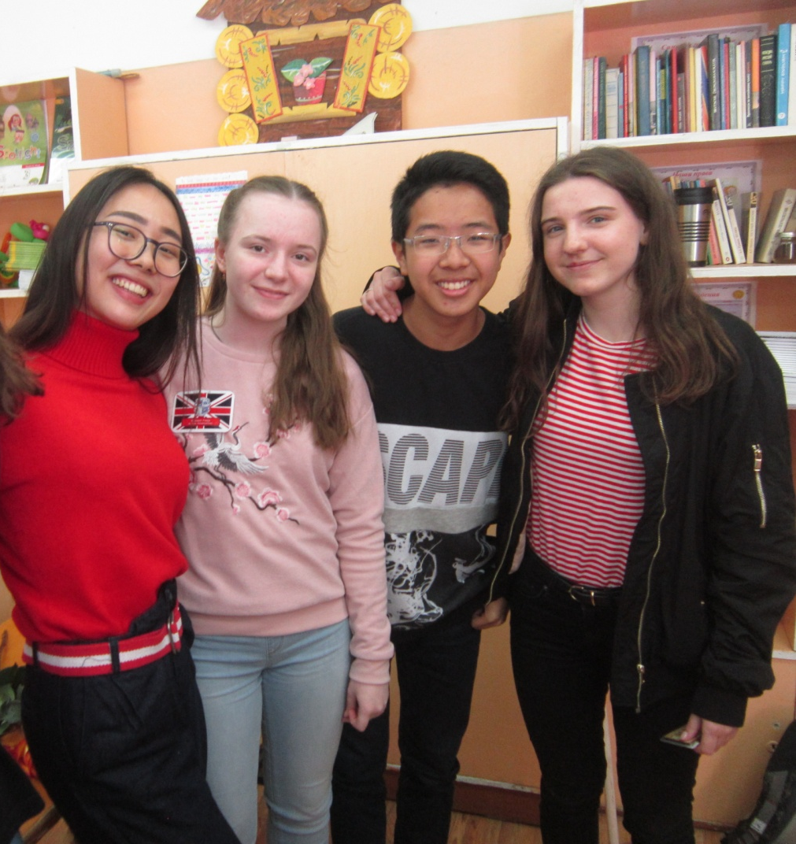
Уроки-встречи с англо-говорящими гостями

Slide 9
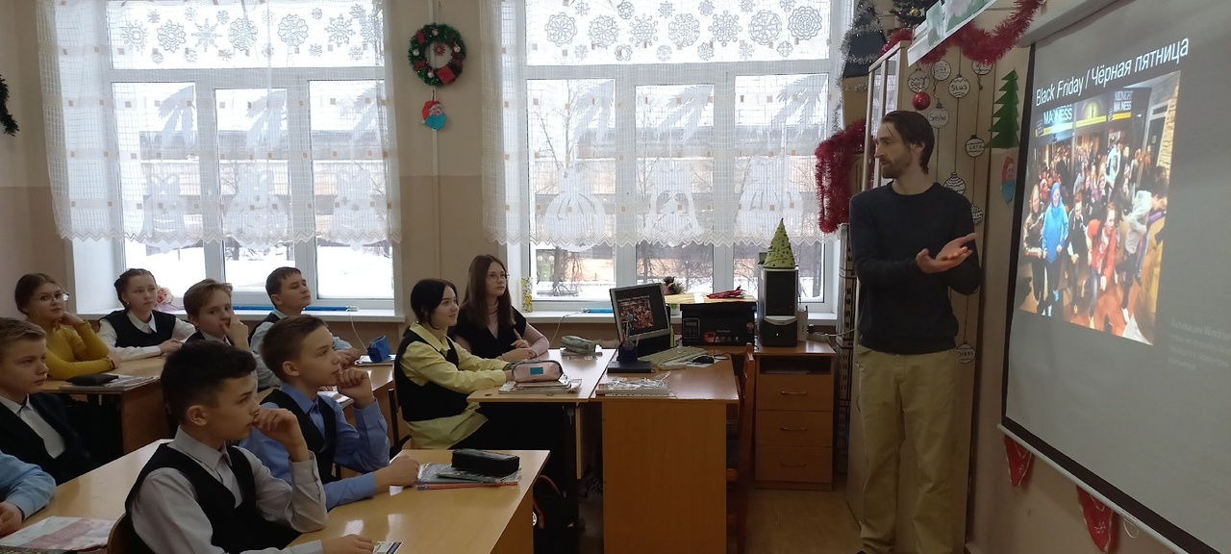
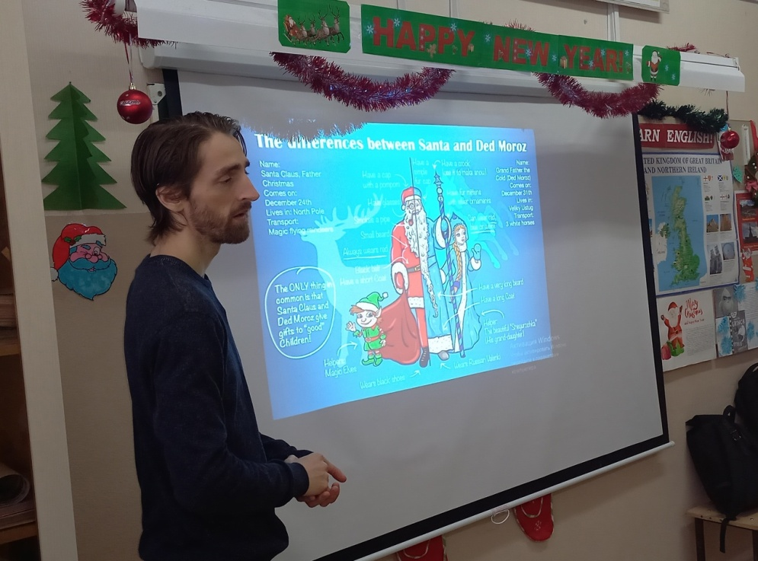
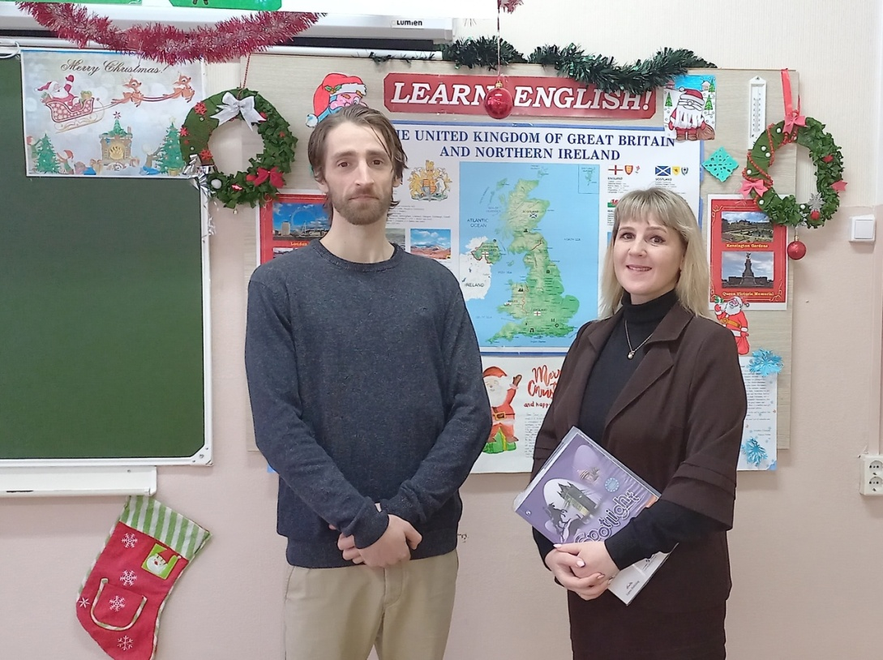
Уроки-встречи с англо-говорящими гостями

Slide 10
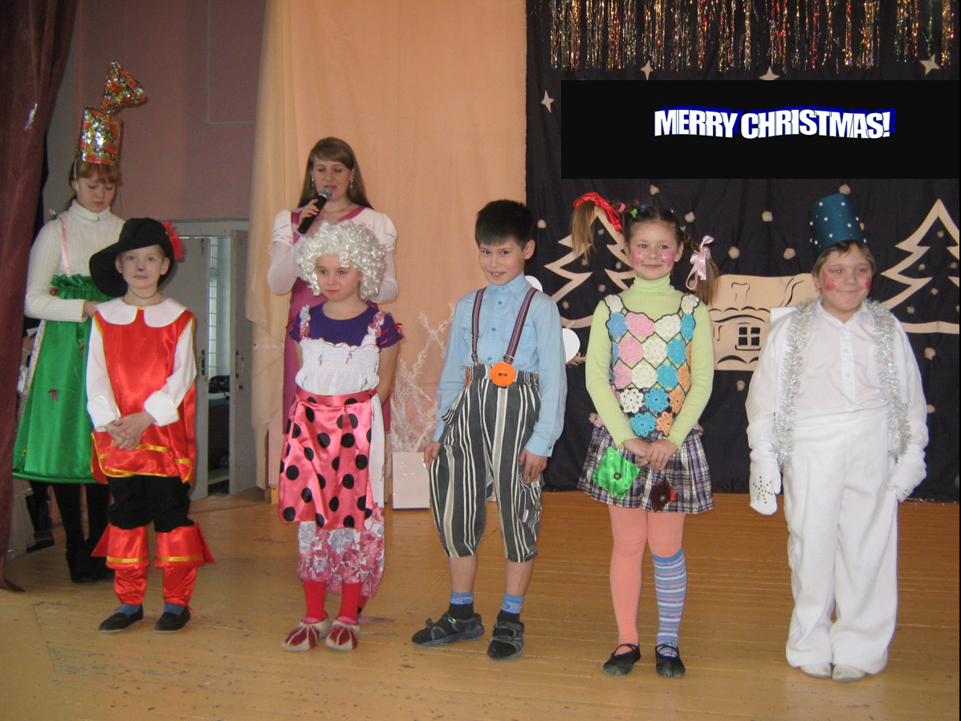
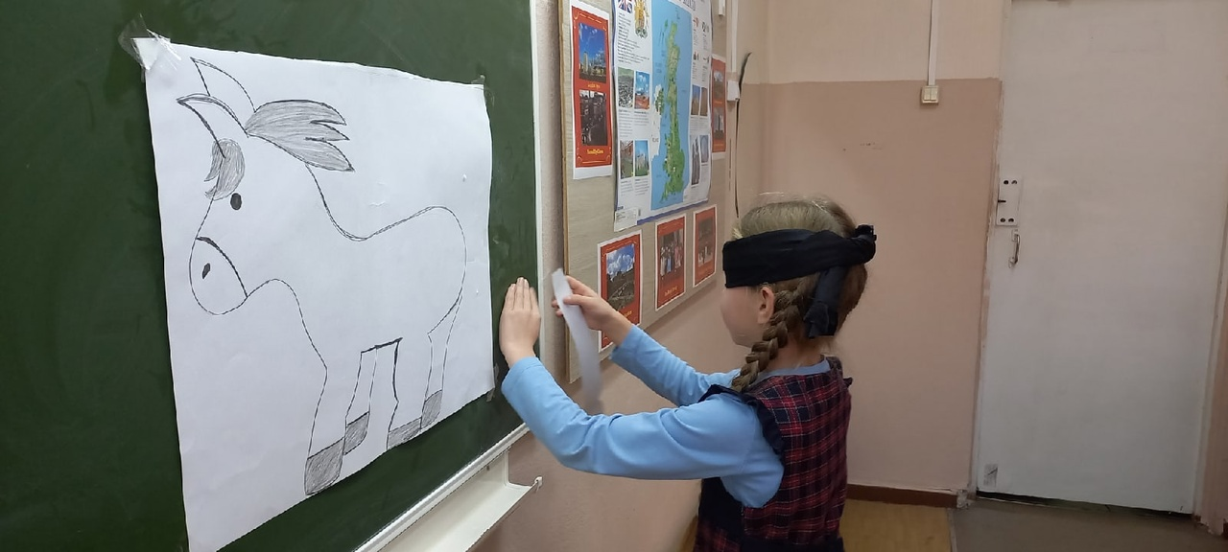
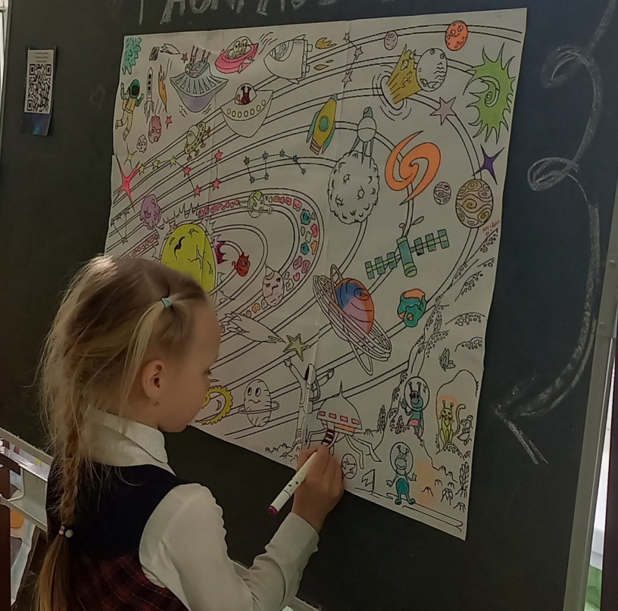
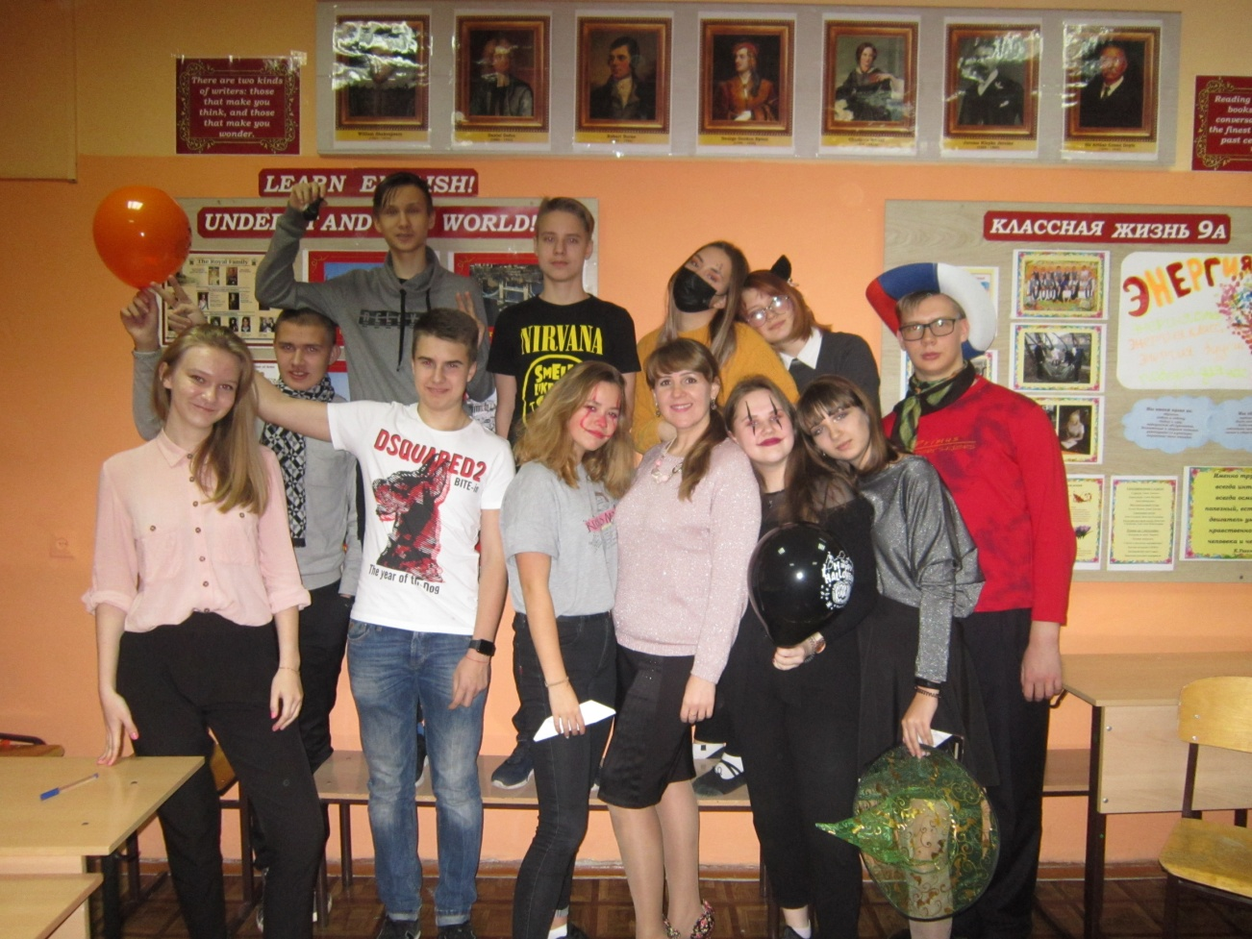
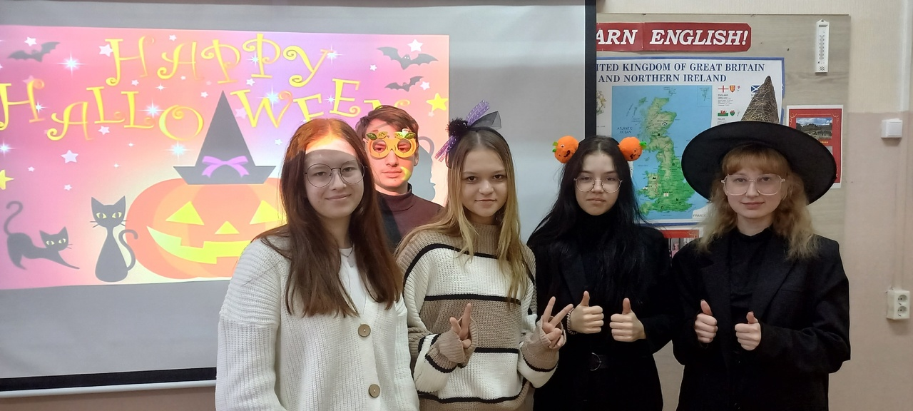
Урок - праздник
Расширяет знания обучающихся о межкультурной коммуникации, развивают у школьников способности к иноязычному общению, позволяют участвовать в ситуациях межкультурной коммуникации.

Slide 11
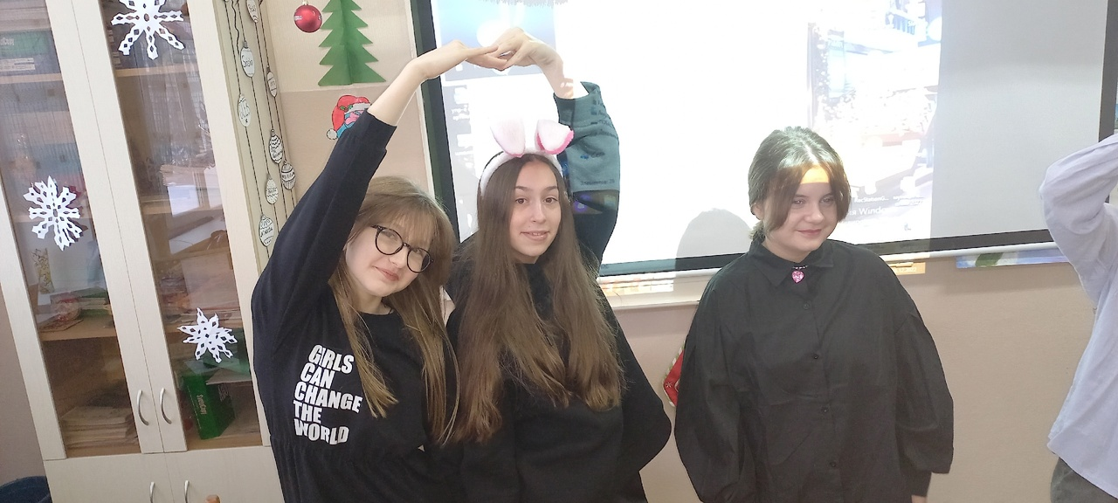
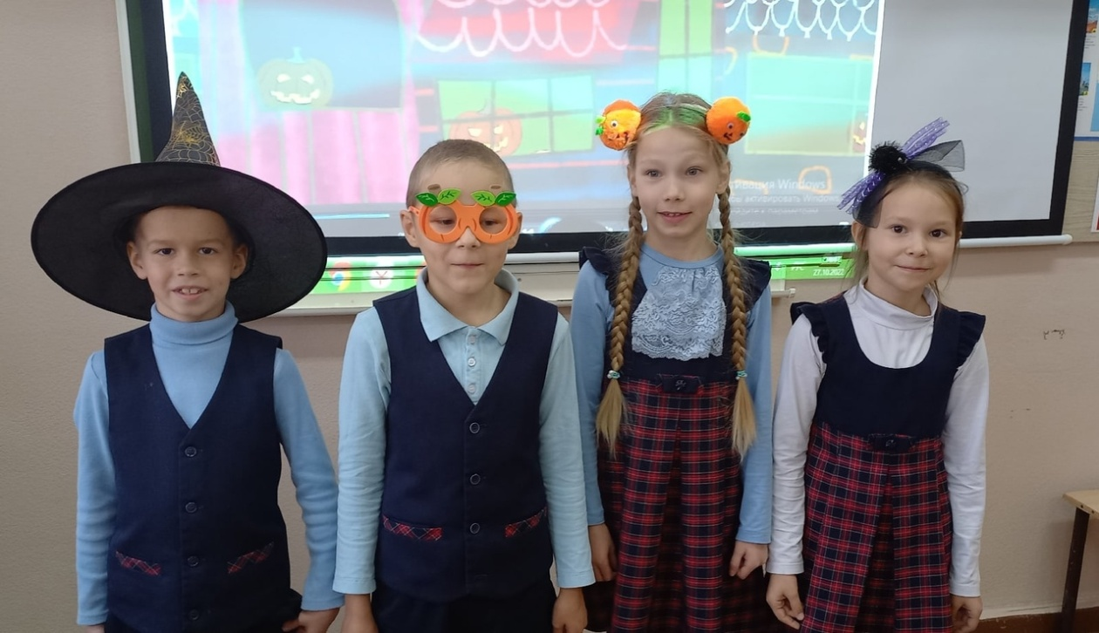
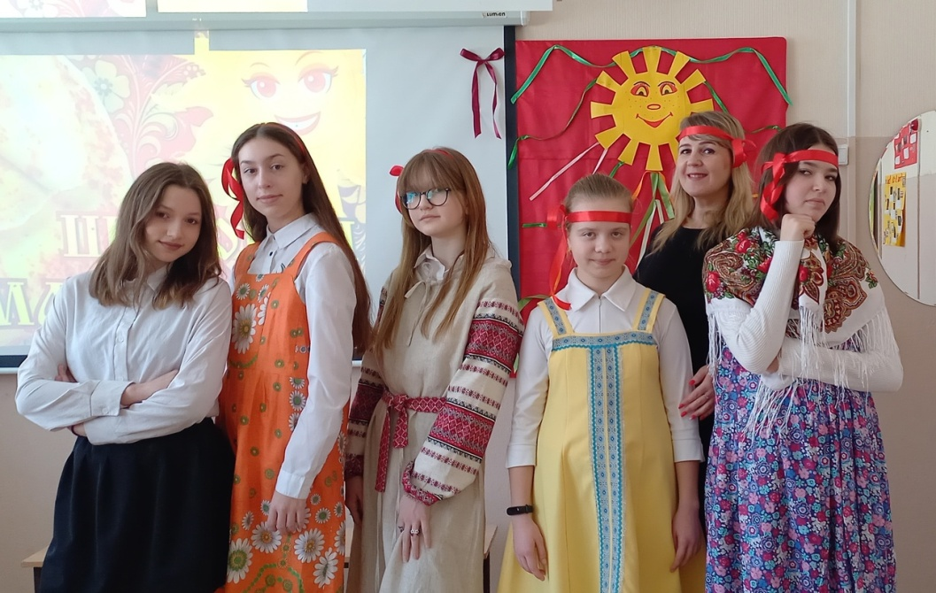
Урок - спектакль
Подготовка спектакля – творческая работа, которая способствует выработке навыков языкового общения детей и раскрытию их индивидуальных творческих способностей, развитию коммуникативной,
познавательной мотивации.

Slide 12
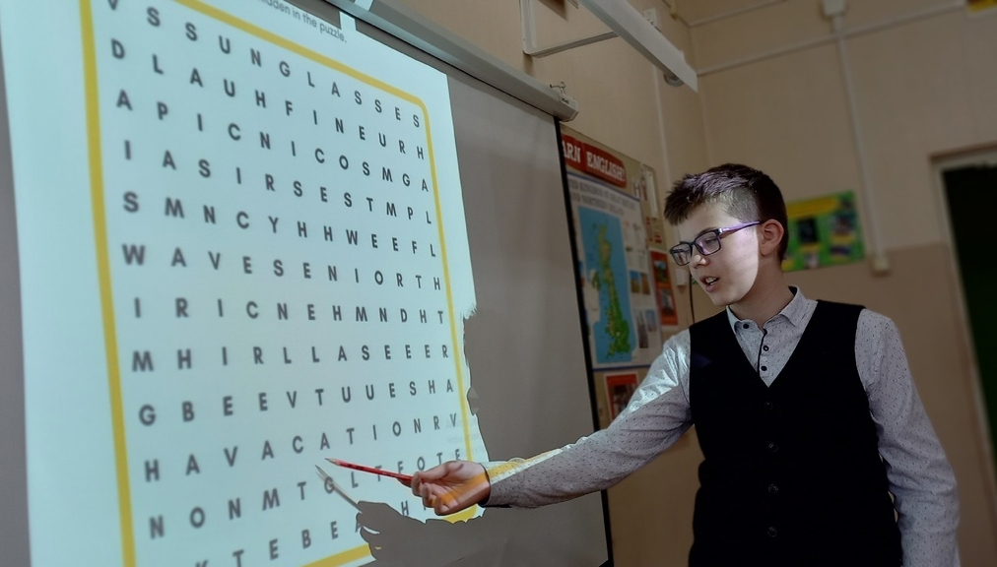
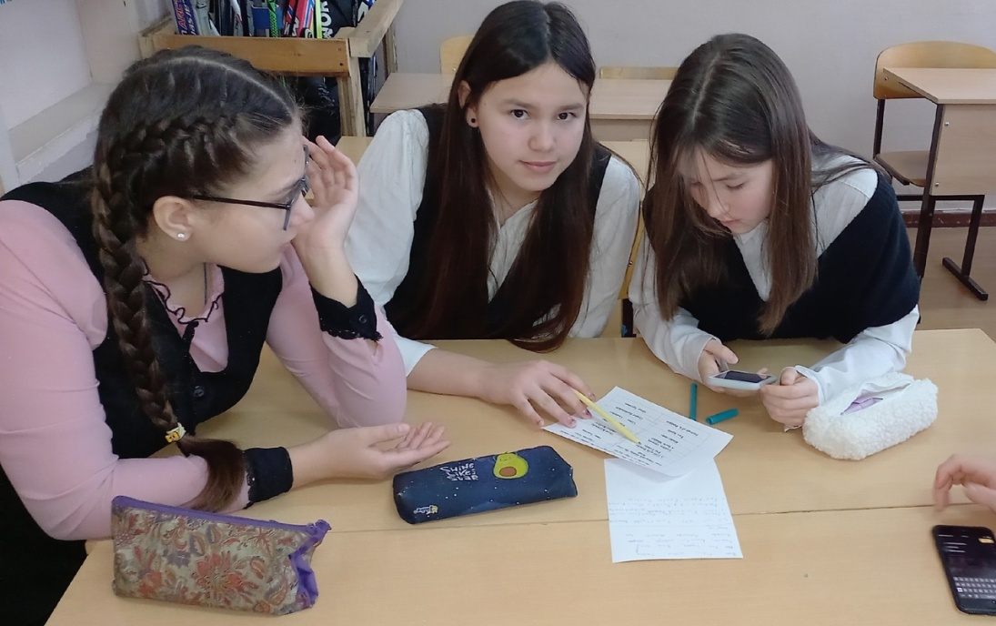
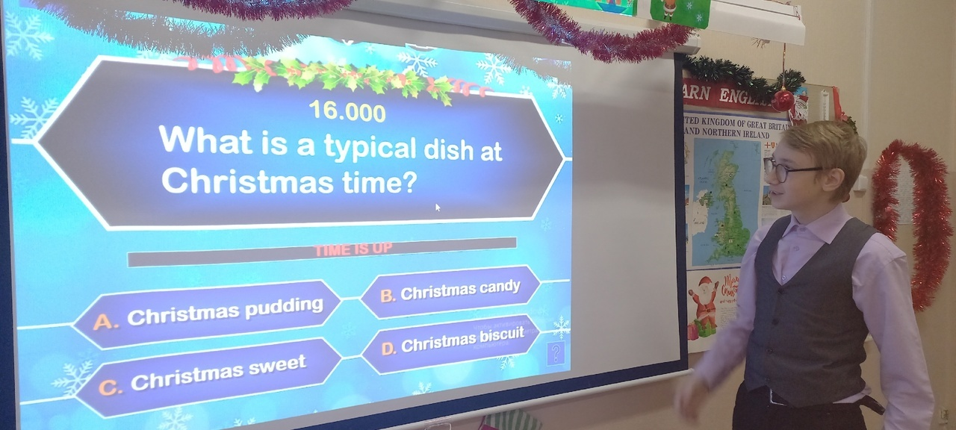
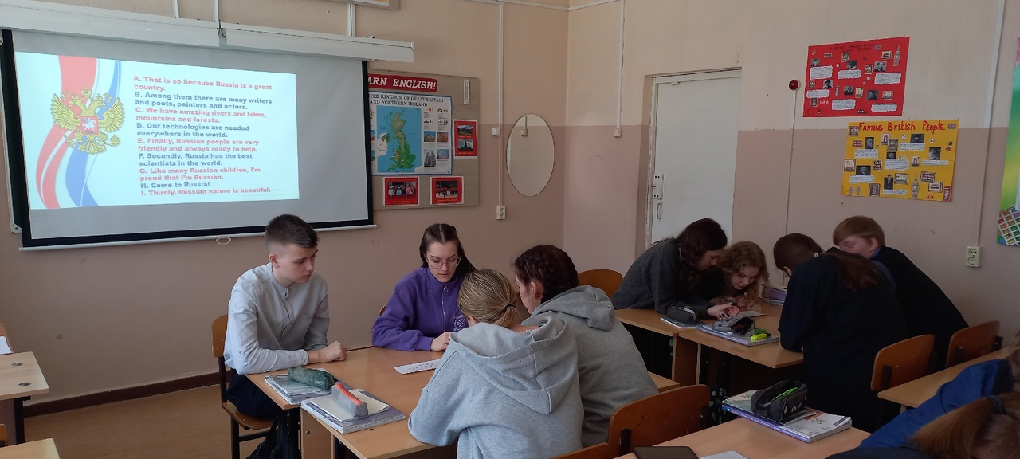
Урок - соревнование
«Внеклассное занятие может служить важным средством мотивации, столь необходимой для речевой практики и овладения языком» (Е.И.Пассов)
конкурсы, турниры, викторины, КВН

Slide 13
Анализ результатов деятельности
80
70
60
50
40
30
оценки "3"
оценки "4"
оценки "5"
20
10
0
2020-2021
2021-2022
2022-2023

Slide 14
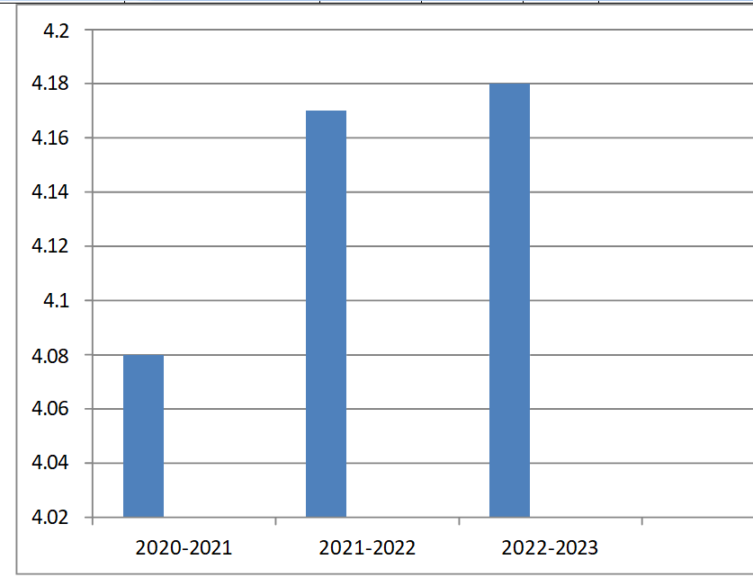
Анализ результатов деятельности

Slide 15
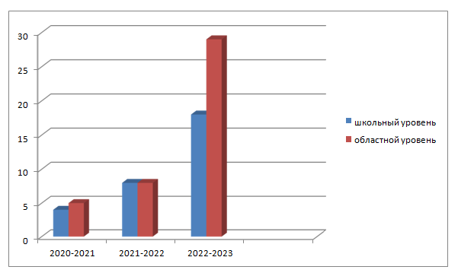
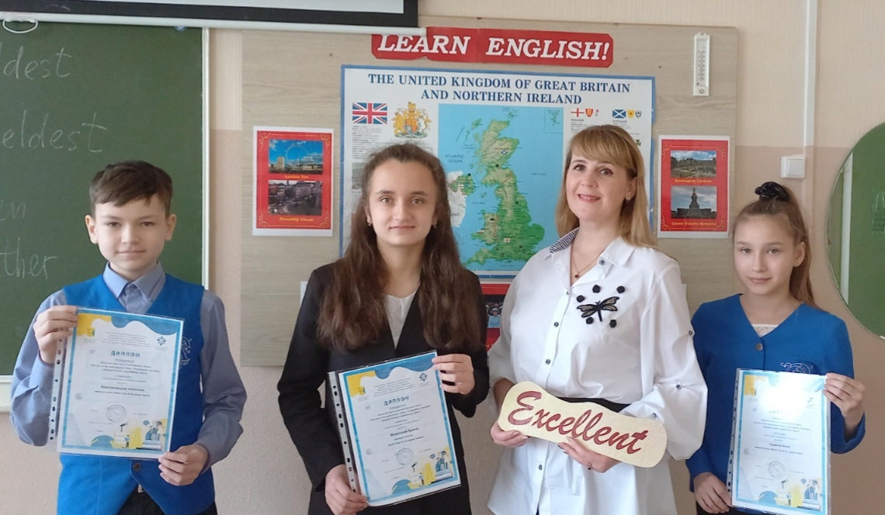
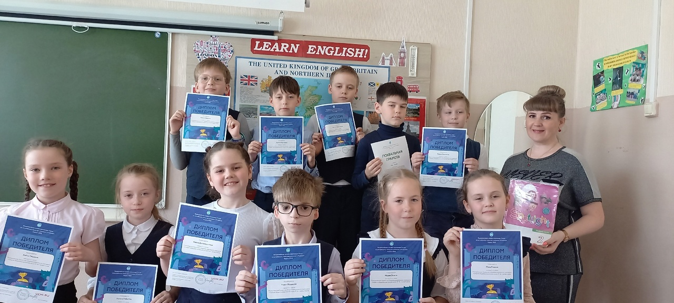
Анализ результатов деятельности
Количество победителей и призёров конкурсов и научно-практических конференций

Slide 16
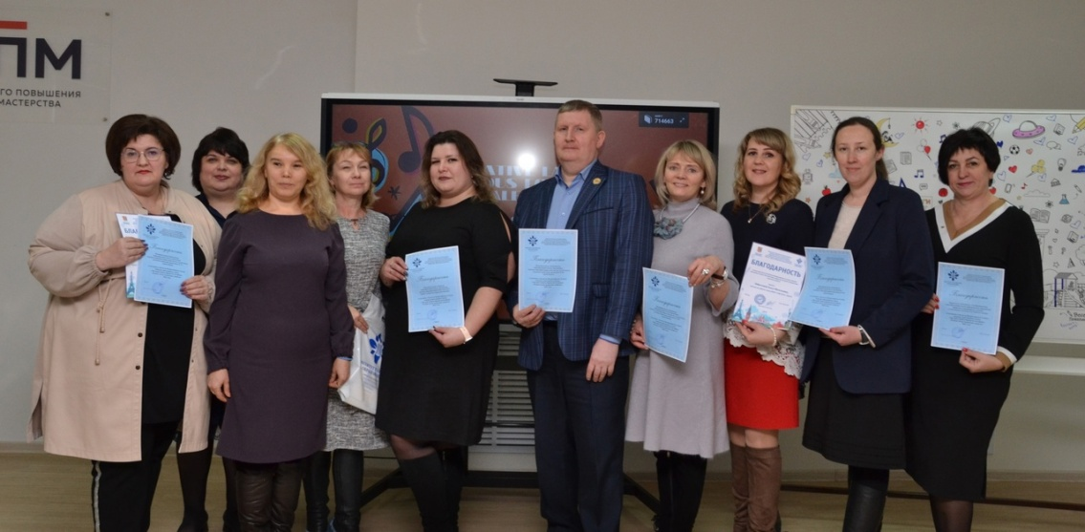
Заключение
нетрадиционные формы проведения уроков
способствуют повышению качества обучения,
являются заменой традиционной формы организации уроков,
вовлекают учащихся в «предлагаемые обстоятельства»,
усиливают «личностную сопричастность» каждого ученика к происходящему на уроке,
создают общий побудительный фон к деятельности,
формируется функциональная грамотность обучающихся;
обучающиеся становятся более заинтересованными в конкурсном движении.

Slide 17
Спасибо за внимание!

